Slide 1

GESTIÓN DEL RIESGO DE EMERGENCIAS Y DESASTRES
UNIVERSIDAD NACIONAL DE COLOMBIA
SEDE MEDELLÍN

Slide 2
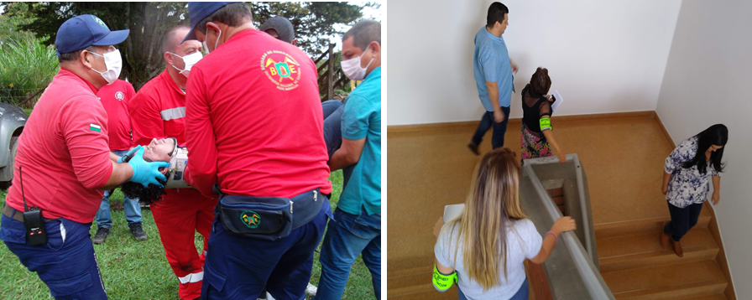
Grupos de intervención en el manejo de las emergencias
Comité de prevención del Riesgo y Atención de la Emergencia (CPRAE)
Comité Operativo de Emergencias (COE)
Equipo Gestión del Riesgo de Emergencias y Desastres
Atención Prehospitalaria (Paramédicos)
Brigada de emergencias
Líderes y facilitadores de evacuación
Gestores del riesgo estudiantil
Sede Medellín

Slide 3
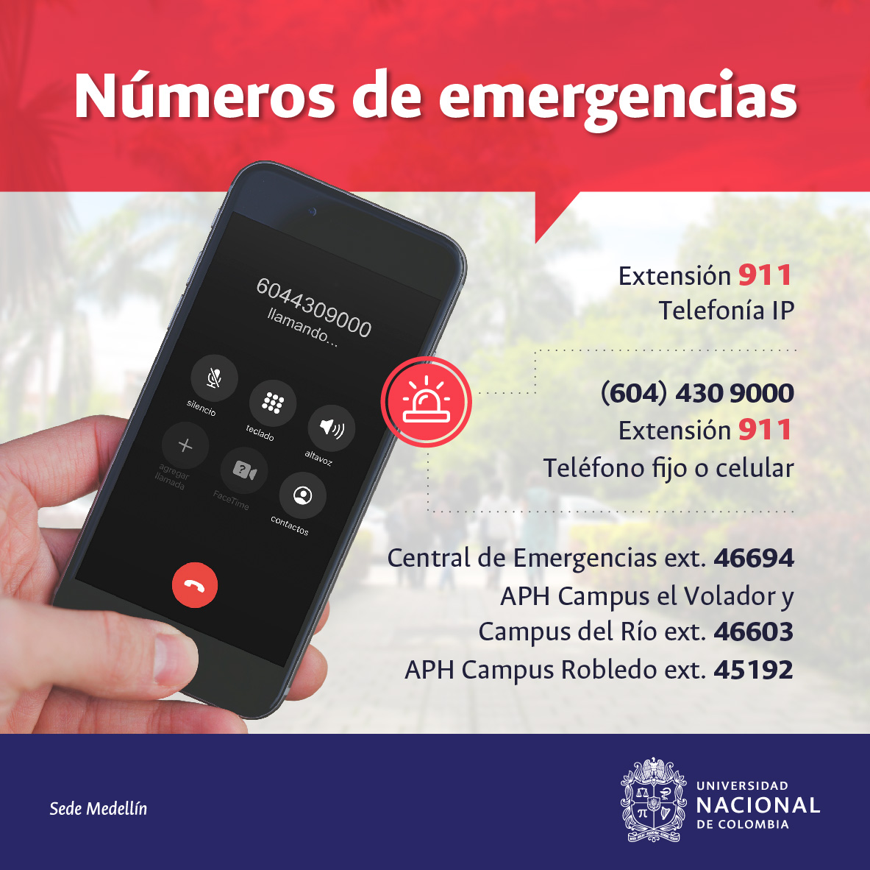
Sede Medellín

Slide 4

Sede Medellín

Slide 5
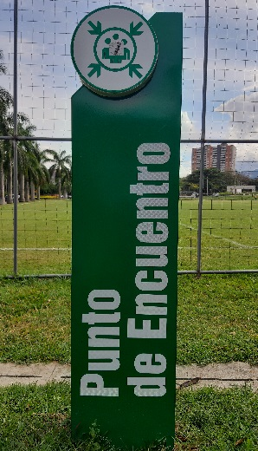
Puntos de encuentro
Sede Medellín

Slide 6
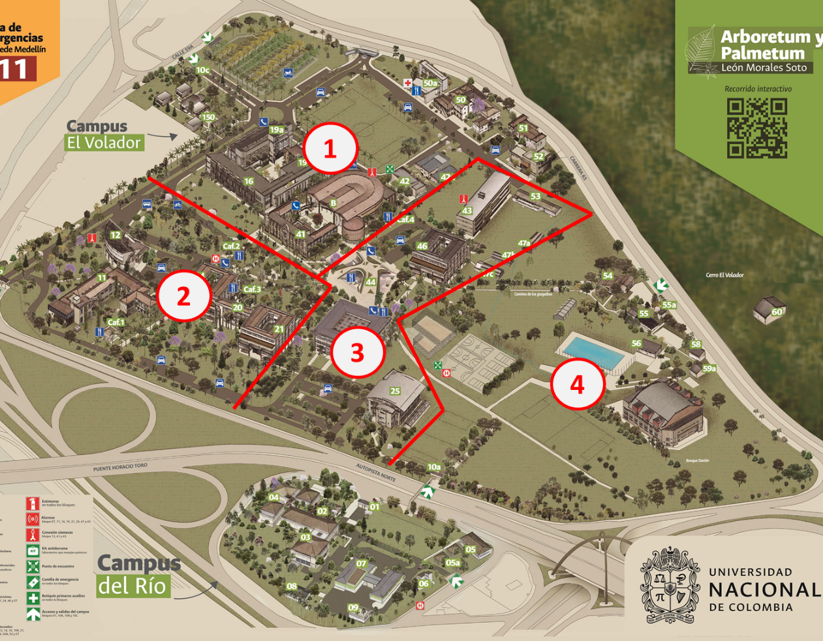
Sede Medellín

Slide 7
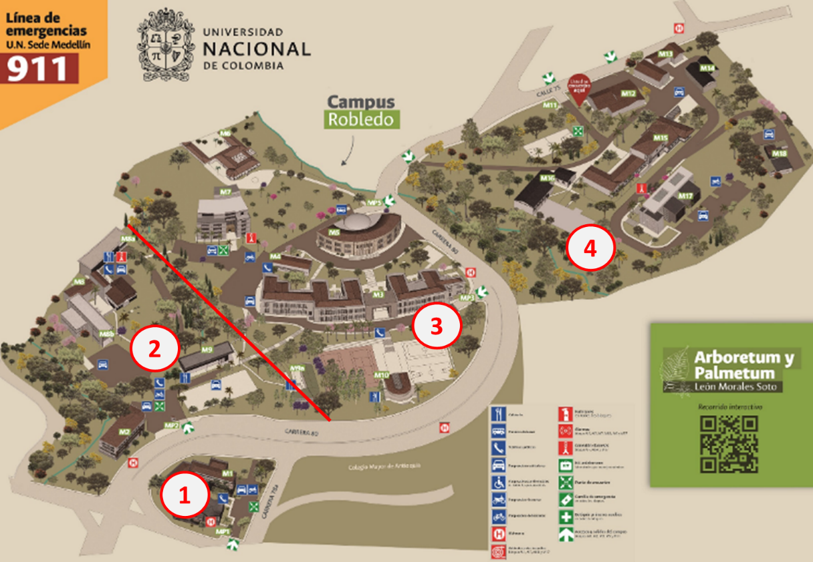
Dirección de Personal Académico y Administrativo
Sede Medellín

Slide 8
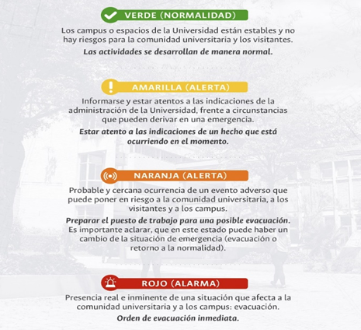
SISTEMA DE NOTIFICACIÓN – SECRETARÍA DE SEDE
Sede Medellín

Slide 9
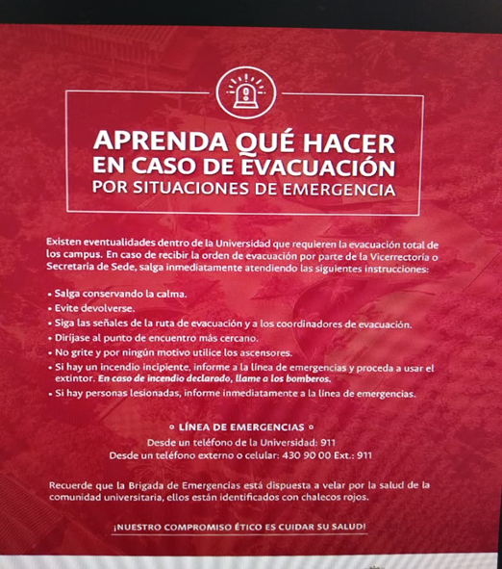
QUÉ HACER EN CASO DE EVACUACIÓN POR SITUACIONES DE EMERGENCIA
Sede Medellín

Slide 10
Gracias

